Slide 1

PHÒNG GIÁO DỤC VÀ ĐÀO TẠO QUẬN LONG BIÊN
TRƯỜNG TIỂU HỌC PHÚC LỢI
TOÁN 2
BÀI 58: LUYỆN TẬP CHUNG (TIẾT 1)

Slide 2











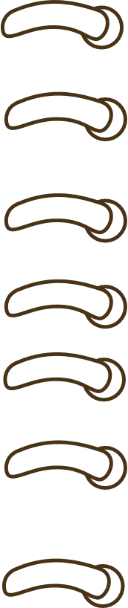






Khởi động
Notes:
Bài giảng được thiết kế bởi: Phạm Duyên

Slide 3
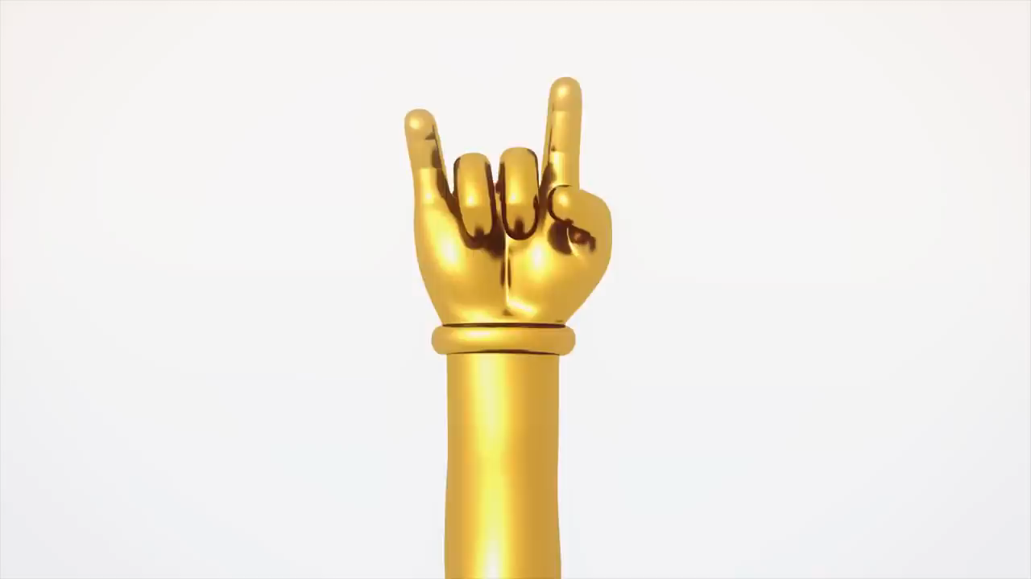

Slide 4

Thứ ba ngày 29 tháng 3 năm 2022
TǨn
Bài 58: Luyện tập chung (tiết 1)

Slide 5



YÊU CẦU CẦN ĐẠT
Rèn kĩ năng chuyển đổi, cộng và trừ các số đo với đơn vị đo (cùng loại).
Áp dụng tính độ dài đường gấp khúc trong bài toán thực tế.

Slide 6
LUYỆN TẬP
Notes:
Bài giảng được thiết kế bởi: Phạm Duyên

Slide 7

1
Số ?
3 dm = cm 6 dm = cm 3 m = dm
6 m = dm 3 m = cm 6 m = cm
a)
?
?
?
30
60
30
?
?
?
60
300
600
100 cm = 1 m 200 cm = m 500 cm = m
10 dm = 1 m 20 dm = m 50 dm = m
b)
?
?
2
5
?
?
2
5

Slide 8

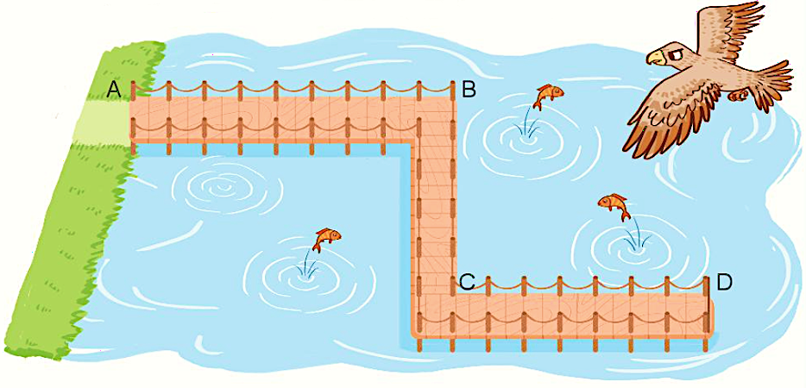
2
Người ta làm một cây cầu gỗ trên hồ nước và đóng các cọc làm thành cầu (như hình vẽ). Hai cọc cạnh nhau cách nhau đúng 1 m.
Số ?
?
9
a) Chiều dài đoạn AB là m.
1
2
3
4
5
6
7
8
9
b) Độ dài cây cầu được tính bằng độ dài đường gấp khúc ABCD.
Độ dài cây cầu là m.
5
7
?
21
( ABCD =
AB + BC + CD =
9 +
5 +
7 =
21 m )

Slide 9
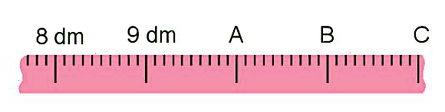
3
Số ?
Mỗi vạch A, B, C trên thước chỉ số đo nào
Vạch A chỉ số đo: dm
Vạch B chỉ số đo: dm
Vạch C chỉ số đo: dm
?
10
?
11
?
12

Slide 10

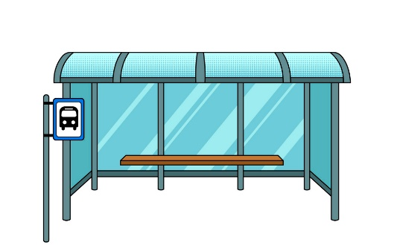

4
Mi và Mai đi tham quan cùng bố mẹ. Điểm tham quan cách nhà 50 km. Đến trạm dừng nghỉ, bố cho biết ô tô đã đi được 25 km. Hỏi từ trạm dừng nghỉ còn cách điểm đến bao nhiêu ki-lô-mét?
Điểm tham quan cách nhà 50 km
ô tô đã đi được 25 km
25 km
? km
50 km
Bài giải
Từ trạm dừng nghỉ còn cách điểm đến số ki-lô-mét là:
50 – 25 = 25 (km)
Đáp số: 25 km

Slide 11
HOẠT ĐỘNG TIẾP NỐI
-Ôn lại kiến thức về đổi đơn vị đo độ dài
-Chuẩn bị bài sau : Luyện tập chung ( tiết 2)

